Slide 1
Lĩnh vực phát triển nhận thức
Đề tài: Ý nghĩa của các con số trong cuộc sống hàng ngày
Đối tượng : 5 – 6 tuổi
Thời gian : 30 – 35 phút
Giáo viên: Nguyễn Thị Phương Ly
Nguyễn Thu Hương

Slide 2
1.Ổn định tổ chức:
Cô và trẻ hát “ Bé tập đếm “

Slide 3
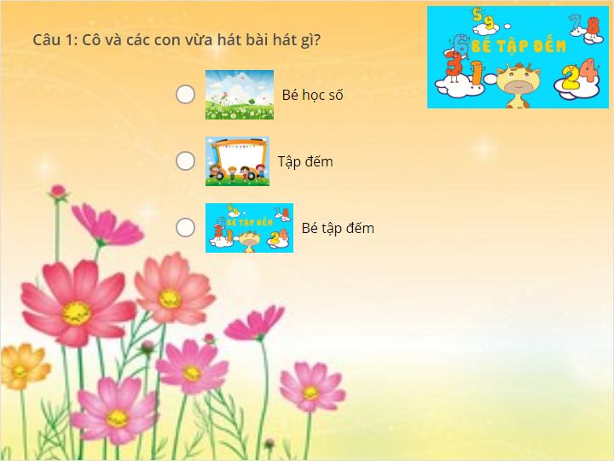

Slide 4
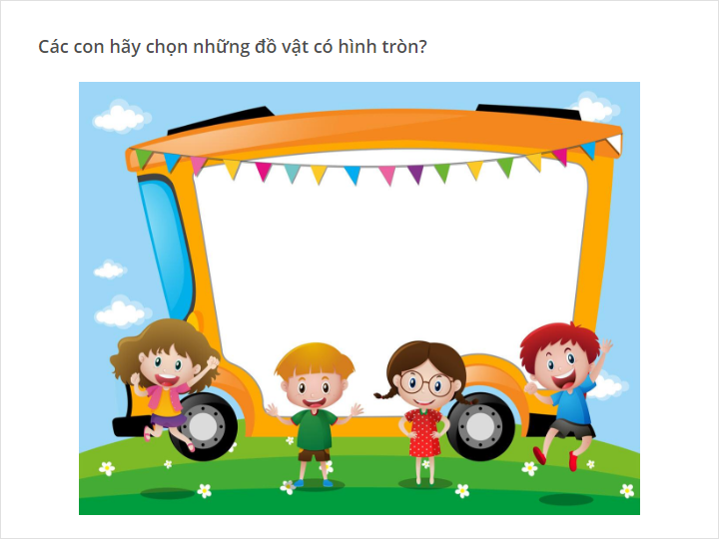
Quiz
Click the Quiz button to edit this object

Slide 5
HĐ1.Ôn đếm, nhận biết số lượng trong phạm vi 10.

Slide 6
HĐ2: Ý nghĩa của các con số

Slide 7
9
8
10
1
2
7
5
0
3
6
4

Slide 8
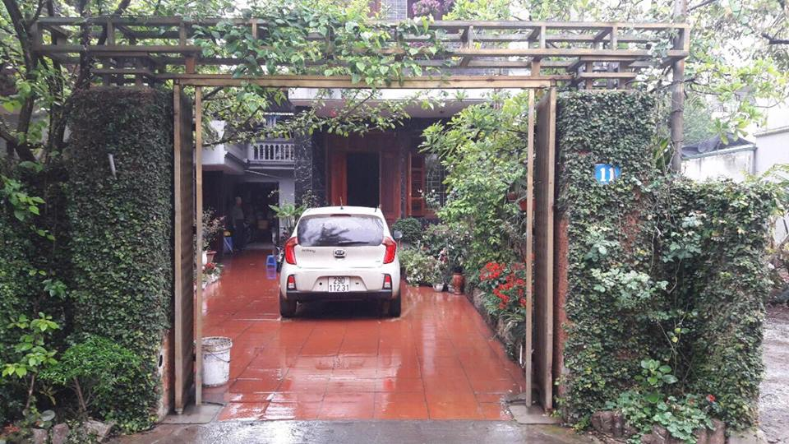

Slide 9
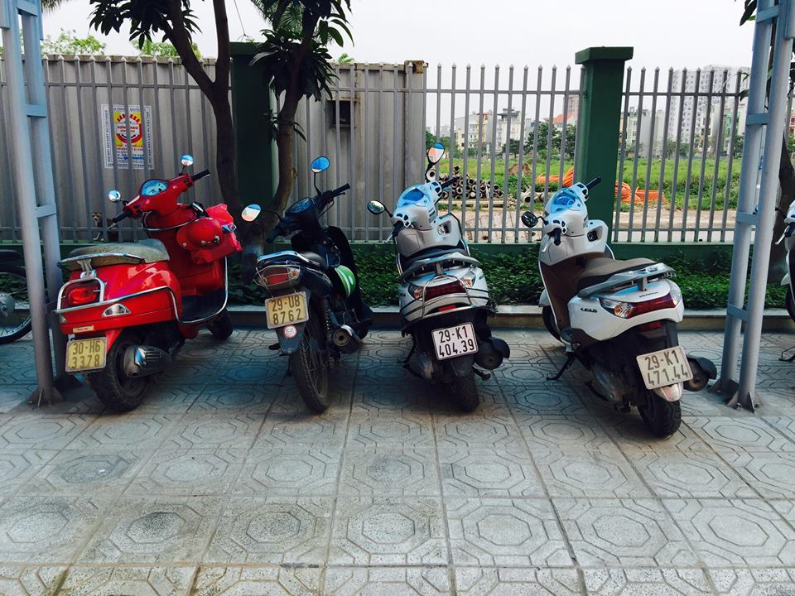

Slide 10
9

Slide 11
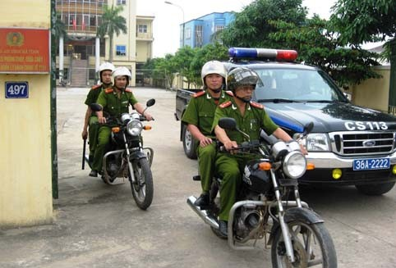
113

Slide 12
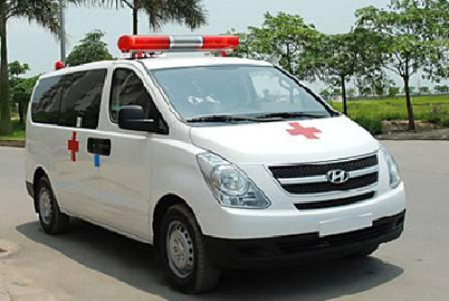
115

Slide 13
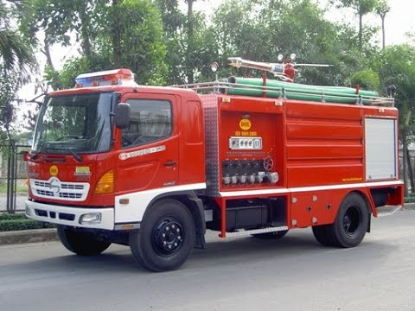
114

Slide 14
TC: Nhanh tay, nhanh mắt

